Slide 1



Ашық сабақ
Пәні: Әдебиеттік оқу
Тақырыбы: Е. Өтетілеуұлы
Балмұздақ
Сыныбы: 4

Slide 2
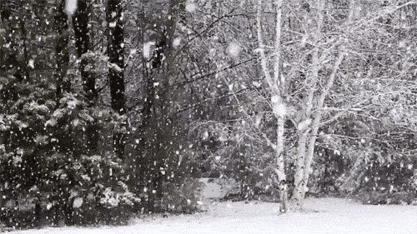

Slide 3


Психологиялық дайындық

Slide 4


Үй тапсырмасы

Slide 5
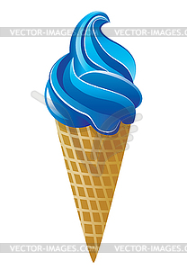
Жұмбақты шеш:
Ұнатары баланың-
Балдай тәтті тағаммын.
Ортаңғы буын алынса,
Сүйеніш боп қаламын.

Slide 6

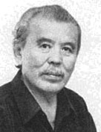
Ермек Өтетілеуұлы— 1938 жылы
1 каңтарда Ақмола (қазіргі Астана)
қаласында туған. 1957 жылы Алматыдағы Абай атындағы педагогтік институтыңың филология факультетіне оқуға түседі, кейін орыс тілі мен әдебиеті пәні мұғалімінің мамандығын алып шығады. Ақынның шығармашылығы бірыңғай балаларға арналғандықтан, оның редакторлық қызметі де жас оқырмандар үшін жазылған көркем әдебиетпен тікелей байланыста болады.

Slide 7
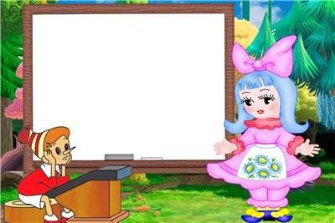
Оқулықпен
жұмыс

Slide 8

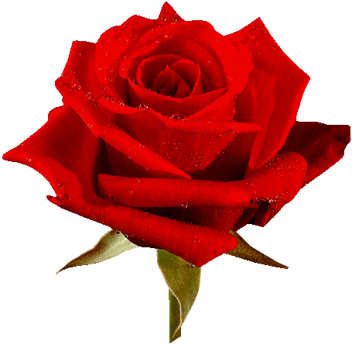
Сергіту сәті

Slide 9

Шығармашылық жұмыс
Сахналық көрініс
Мәтінді мазмұндау
«Балмұздақ» сөзінен жаңа сөз шығару
Мен балмұздақ цехның басшысы болсам...

Slide 10


Сен білесің бе?
Тарихшылардың айтуынша, балмұздақ осыдан 5000 жыл бұрын пайда болған. Б.з.д 3000 жылдары Қытайда дастарқанға апельсин, лимон, анар кесінділері араластырылған қар мен мұз қойылатын болған екен. Балмұздақ адамды психологиялық күйзеліс пен ұйқысыздықтан арылта алады. Химиктер оның құрамында триптофан деген заттың жүйке жүйкесіне оң әсер ететенін анықтаған. Ол адамның көңіл күйін көтеріп, ұйқысын реттейді. Балмұздақтың құрамында адам ағзасына қажетті А, В, Д, Р, Е витаминдері мен темір, калий, магний сияқты минералды заттар мол. Сонымен қатар балмұздақтың да зиянды жақтары да бар екен. Жалпы балмұздақты күніге 2-3реттен артық жеуге болмайды . Кариес, атеросклероз, жүрек ауруы барларға мүлде пайдасы жоқ. Сол сияқты денесін
май басқан, артық салмақтан құтыла алмай
жүрген жандардың балмұздақты шектегені дұрыс.

Slide 11
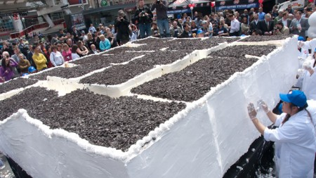

Қызық
Балмұздақтан жасалған әлемдегі ең үлкен тортты Пекинде жасап шығарған. Торттың ұзындығы 3 метр ғана болғандығымен, салмағы 8 тоннаны құрайды. Балмұздақ торты – балалардың «Балмұздақ тауы» атты қойылымдарының құрметінеәзірленген болатын.

Slide 12
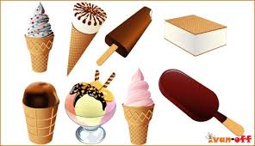
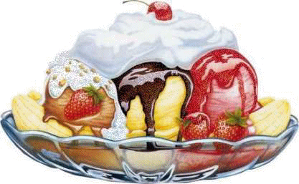


Slide 13


Білемін | Білгім келеді? | Білдім

Slide 14
Назарларыңызға рахмет!

